Slide 1
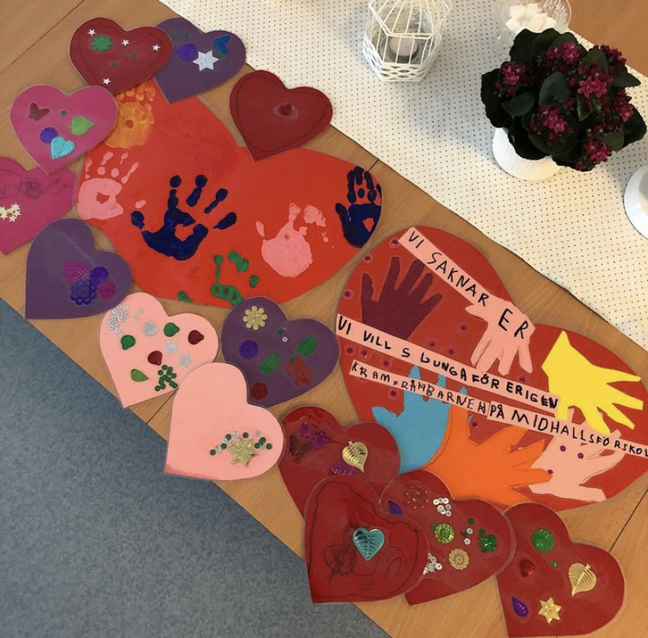
Omsorgsnämnden
Bokslut
2020
Annelie Kjellström 21-02-16

Slide 2
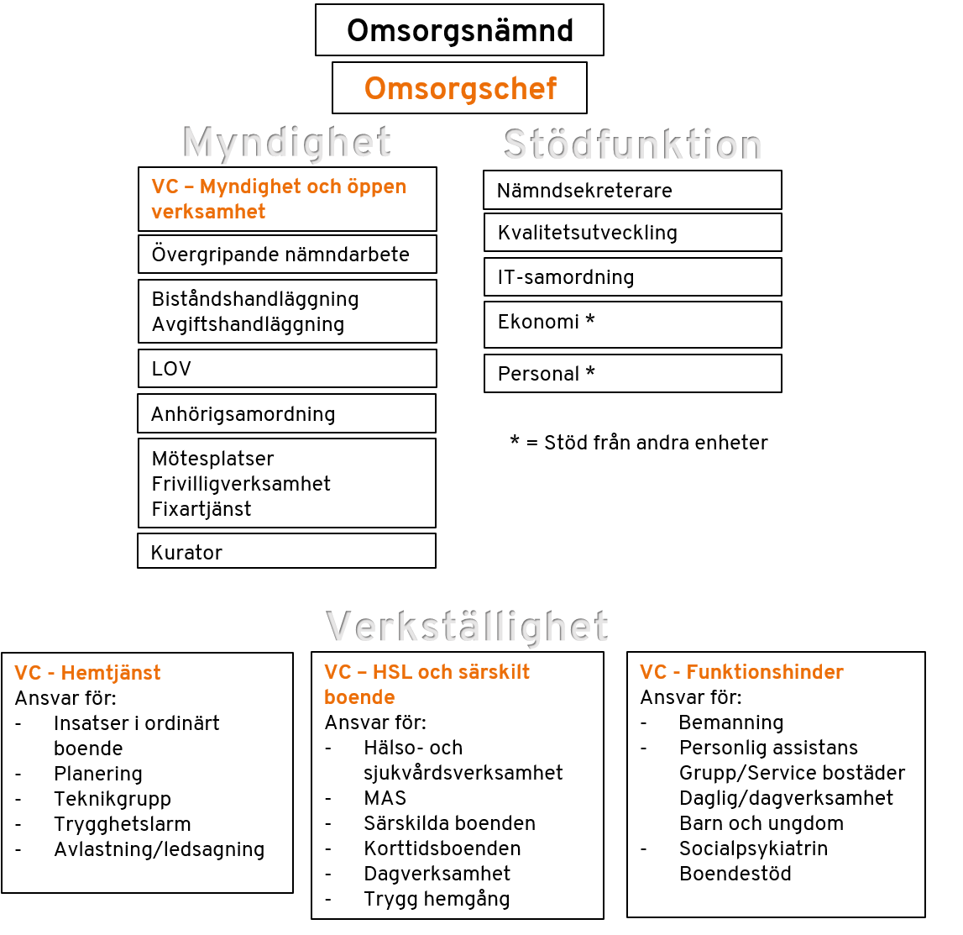
Lite fakta 2020
Omsorgsnämnden
Ca 1 150 kommuninvånare har beslut,
åldern har varit 7 till 105 år
Ca 575 har haft hemtjänst i snitt och ca 900 besök har genomförts varje dygn
Ca 150 är hemsjukvårdspatienter samtidigt
och det har varit 433 unika patienter
Cirka 120 arbetar inom daglig verksamhet
Tillsvidareanställda 2020-12-31:
605, varav 35 män (5,78%)
Visstidsanställda: 33, varav 1 man
Timanställda: 287 varav 61 män (21%)
Sjukfrånvaro 2020: 10.8% 2019: 8,4%
Det är främst den korta sjukfrånvaron som har ökat

Slide 3

Analys av nämndens mål
Omsorgsnämnden
Under 2020 har uppföljningen kring måluppfyllelse fortsatt att ske i Stratsys. Målen har följts upp genom 34 indikatorer och 36 aktiviteter sammanlagt över hela förvaltningen. På grund av pandemin har flera planerade aktiviteter inte genomförts i samma utsträckning som planen var. Det strukturerade arbetet har dock sedan tidigare gett resultat och förvaltningen lever i flera områden upp till nämndens mål.

Slide 4
Omsorgsnämnden
OMSORGSNÄMNDENS MÅL 2019
● Uppfyllda mål
● Delvis uppfyllda mål
● Ej uppfyllda mål
 | Strategiska områden |  | Nämndmål | Indikatorer – med resultat och jämförelse
LIVSMILJÖ | Livsmiljö: Boende Natur- och kulturmiljöer Hållbar utveckling | ● ● ● ● | Vi ska erbjuda olika boendeformer inom omsorgen. Inom omsorgen för äldre ska det erbjudas aktiviteter på de särskilda boendena. Vi ska erbjuda aktiviteter på våra öppna mötesplatser. Personer med funktionsnedsättning ska beredas möjligheter att ta del av samhällets kultur- och naturmiljöer i Sölvesborg och dess närområde. | Inom äldreomsorgen erbjuds korttidsboende, särskilt boende och särskilt boende och särskilt boende med demensriktning. Inom funktionshinderomsorgen erbjuds korttidsvistelse och bostad med särskild service. Utbudet av aktiviteter på särskilda boenden har utvecklats och i brukarundersökningen har nöjdheten fortsatt att öka. Under året har utbudet av aktiviteter fått anpassas utifrån pandemin. Öppna mötesplatser har, på grund av pandemin, till viss del fått stänga sin verksamhet men också sett till att utveckla innehållet i aktiviteterna och förändra utbudet utifrån läget. Innan pandemin visade trenden på att antalet deltagare och utbudet av aktiviteter fortsatte att öka. Verksamheten har utgångspunkten i individens önskemål och förmågor med det sociala innehållet i närmiljön och kring utevistelse. Kompiskort ger möjlighet att ta en större del av samhällsutbudet.
Resultatet i brukar-undersökningen kring nöjdheten med de aktiviteter som erbjuds på det särskilda boendet har ökat stadigt de tre senaste åren och arbetet fortsätter. Antalet svarande i årets brukarundersökning var lågt och i det fortsatta arbetet finns en plan att på fler sätt inventera behov och önskemål. Aktivitetssamordnaren, med uppdrag att planera och samordna aktiviteter på särskilda boenden, har en viktig och understödjande roll i det fortsatta arbetet.

Slide 5
Omsorgsnämnden
OMSORGSNÄMNDENS MÅL 2019
● Uppfyllda mål
● Delvis uppfyllda mål
● Ej uppfyllda mål
 | Strategiska områden |  | Nämndmål | Indikatorer – med resultat och jämförelser
ARBETE OCH NÄRINGSLIV | Arbete och närings-liv: Nätverk Utbildning Företagande | ● ● ● | Omsorgspersonalen ska ha rätt utbildning för sitt uppdrag/tjänst. Frivilligverksamheten och samarbetet med föreningar ska utvecklas. Alla inom insatsen daglig verksamhet ska erbjudas ett varierat utbud av arbets-inriktade verksamheter. | Enligt beräkning har cirka 90 % av omsorgspersonalen rätt kompetens. Pengar för den nationella satsningen Äldreomsorgslyftet är sökta och inventering kring behov och möjligheter för genomförande är påbörjade under 2020. Guldkantstjänsten som startade 2019, innehas av frivilliga, samt samarbetet med föreningar har fortsatt att utvecklats. Guldkantstjänstens är en uppskattad och efterfrågad tjänst men har under pandemin fått formats om och även pausats. Daglig verksamhet och dag-verksamhet omfattas av många olika arbetsplatser och verksamheter med varierande innehåll för att möta brukarens önskemål om sysselsättning.
Cirka 90 % av de tillsvidare-anställda i förvaltningen har adekvat utbildning för sin tjänst, vilket i nationell jämförelse är en hög siffra. Siffran är dock lägre gällande tidsbegränsade anställningar i form av vikariat och timanställning. En kompetens-försörjningsplan med handlingsplan för förvaltningen är framtagen och gäller för perioden 2019-2022. Under 2020 beslutade regeringen om Äldreomsorgslyftet. En planering pågår för att möjliggöra att tillsvidareanställda inom omsorgsförvaltningen under 2021 vidareutbildas till undersköterskor.

Slide 6
Omsorgsnämnden
OMSORGSNÄMNDENS MÅL 2019
● Uppfyllda mål
● Delvis uppfyllda mål
● Ej uppfyllda mål
 | Strategiska områden |  | Nämndmål | Indikatorer – med resultat och jämförelser
INFRASTRUKTUR OCH KOMMUNIKATION | Infrastruktur och kommunikationer: Lokalt Regionalt Digitalt | ● | Den enskilde brukaren/patienten ska genom ny teknik öka sin självständighet. | Wifi finns på samtliga särskilda boenden och till stor del inom LSS-boendena. Omvärldsbevakning sker kontinuerligt för att finna nya möjligheter och innovativa lösningar.
Att genom teknik öka sin självständighet kräver i första hand tillgång till internet-uppkoppling. Av samtliga boendeenheter inom äldreomsorg och funktionshindersomsorg är det två enheter som idag saknar wifi. När uppkoppling finns fortsätter arbetet med att utifrån utbudet hitta lösningar till brukare/ patienter. Genom projektet Digilitt har förvaltningen fått draghjälp med att omvärldsbevaka och ta del av tips om lösningar.

Slide 7
Omsorgsnämnden
OMSORGSNÄMNDENS MÅL 2019
● Uppfyllda mål
● Delvis uppfyllda mål
● Ej uppfyllda mål
 | Strategiska områden |  | Nämndmål | Indikatorer – med resultat och jämförelser
SERVICE OCH VÄRDSKAP | Service och värdskap: Bemötande Tillgänglighet Kvalitet | ● ● ● | Brukare/patient och närstående ska vara nöjda med: Bemötande Tillgängligheten Delaktigheten/ påverkan Tryggheten Vi har nöjda medarbetare. Omsorgsnämnden har en budget i balans. | 80 % brukarnöjdhet inom särskilt boende, riket 81 % 90 % brukarnöjdheten inom hemtjänst, riket 88 % KKiK (kommunens kvalitet i korthet) – funktionshinder visade god nöjdhet HME – (hållbart medarbetar-engagemang) resultatet från 2018 års enkät visade på höga resultat inom verksamheten. Omsorgsnämnden visade en positiv avvikelse på 1 000 tkr.

Slide 8
Sammanfattning av budgetavvikelse 2020:
(belopp i tkr)
Omsorgsnämnden
Faktor 2020 2020
bokslut avvikelse
Nettokostnader exkl. covid-19 -360 403 + 6 118
Kostnader pga. covid-19 -15 455 -10 285 (ON -5 167 tkr)
Nämndens totala nettoram -375 858 + 1 000
Netto investeringar -1 107 +997

Slide 9
Resultat av årets utfall verksamhet och ekonomi 2020
Omsorgsnämnden
2020 2019
Förvaltningsgemensam + 2 908 tkr + 1 294 tkr
Myndighet och öppen verksamhet + 10 174 tkr + 11 172 tkr
Hemtjänst - 130 tkr - 3 651 tkr
Hälso- och sjukvård och särskilt boende - 639 tkr - 4 676 tkr
Funktionshinder - 1 028 tkr - 2 349 tkr
Kostnader för covid-19 - 10 285 tkr
Totalt + 1 000 tkr + 1 790 tkr

Slide 10
Resultat av årets utfall verksamhet och ekonomi 2020
Omsorgsnämnden
Kostnader för covid-19 var 15 455 tkr, varav skyddsutrustning 11 770 tkr.
Omsorgsförvaltningen sökte 13 770 tkr i statlig ersättning, t.o.m. november
2020, och Sölvesborgs kommun fick 12 393 tkr (90%).
Total fördelning till ON av de statligt tilldelade medlen, som ON sökte, är 42 %.
Omsorgsnämnden har fått 7 325 tkr i extra tilldelning under året:
KB 1, 1 032 tkr till handläggartjänster
2 424 tkr till skyddsutrustning i KB 2
Extra satsning i KB 2, 1 126 tkr
Justering i bokslutet 2 743 tkr

Slide 11
Redovisning extra satsning KB2, 1 126 tkr
Omsorgsnämnden
Belopp i tkr | Belopp | Utfall
 | KB 2 2020 | 2020 | Avvikelse
Omsorgsnämnden
Slottsgården, säbo. | 100 | 27 | 73
Svalan, säbo. | 100 | 100 | 0
Tärnan, säbo. | 100 | 52 | 48
Gerbogården, säbo. | 100 | 161 | -61
Gerbogården och Falkalyckan, säbo. | 0 | 65 | -65
Utsikten, korttidsenheten. | 0 | 32 | -32
Två elcyklar till sjuksköterskorna | 36 | 27 | 9
Kyldisk till Duvans cafeteria | 75 | 96 | -21
Högtalare till särskilda boenden | 70 | 51 | 20
Mätverktyg för kontroll av syresättning 20 st. | 140 | 108 | 32
Boka in två föreläsningar på Duvans cafeteria som också xstreamas till alla boenden | 100 | 14 | 86
Spel ex. Playstation till boenden inom xfunktionshinderomsorgen. Sju grupper. | 35 | 51 | -16
Gruppbostäder LSS | 0 | 36 | - 36
Digitala spel till barnverksamheten.T ex tovertafel. | 70 | 42 | 29
Svalans mötesplats, byte av bord och stolar. | 200 | 250 | -50
Summa Omsorgsnämnden | 1 126 | 1 110 | 16

Slide 12
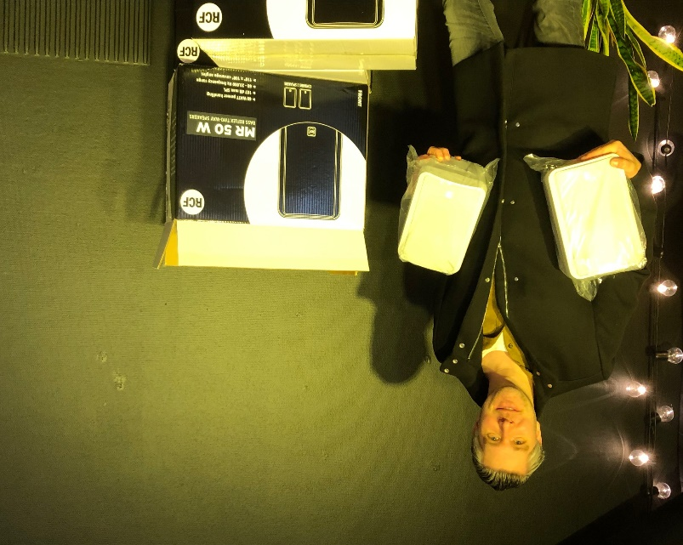
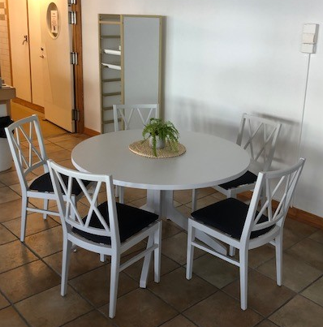
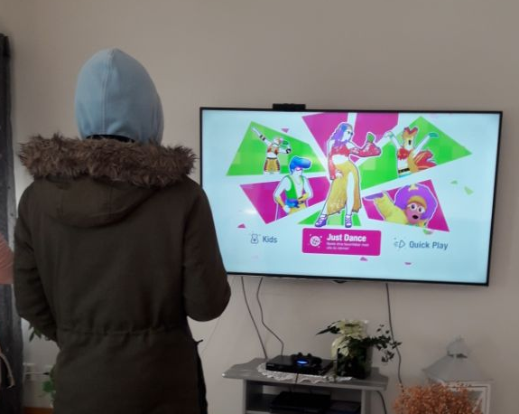
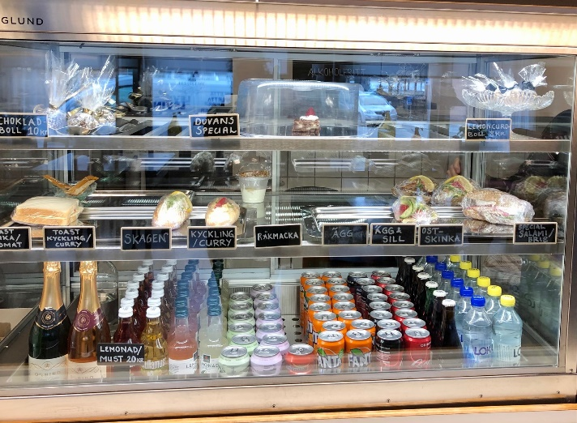
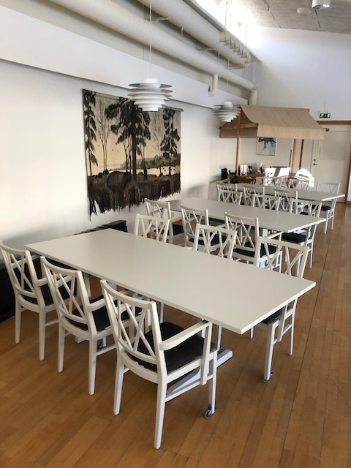
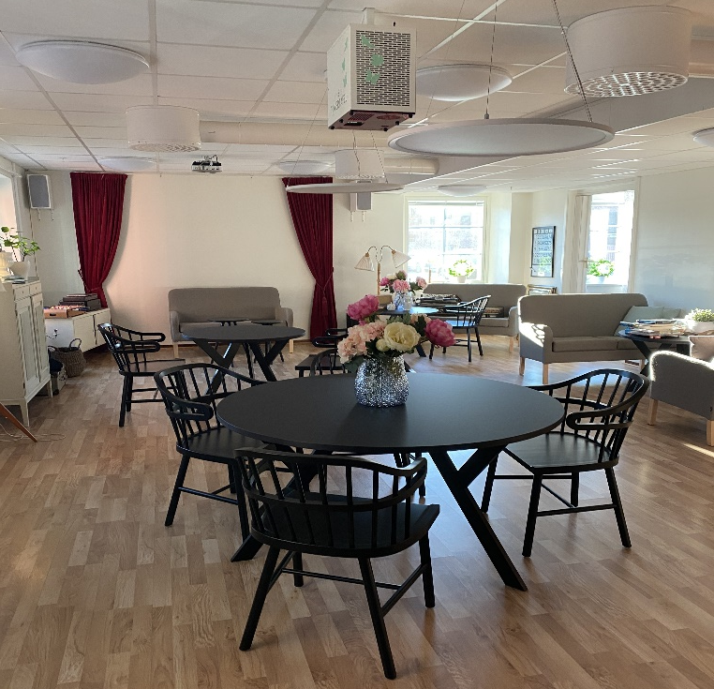
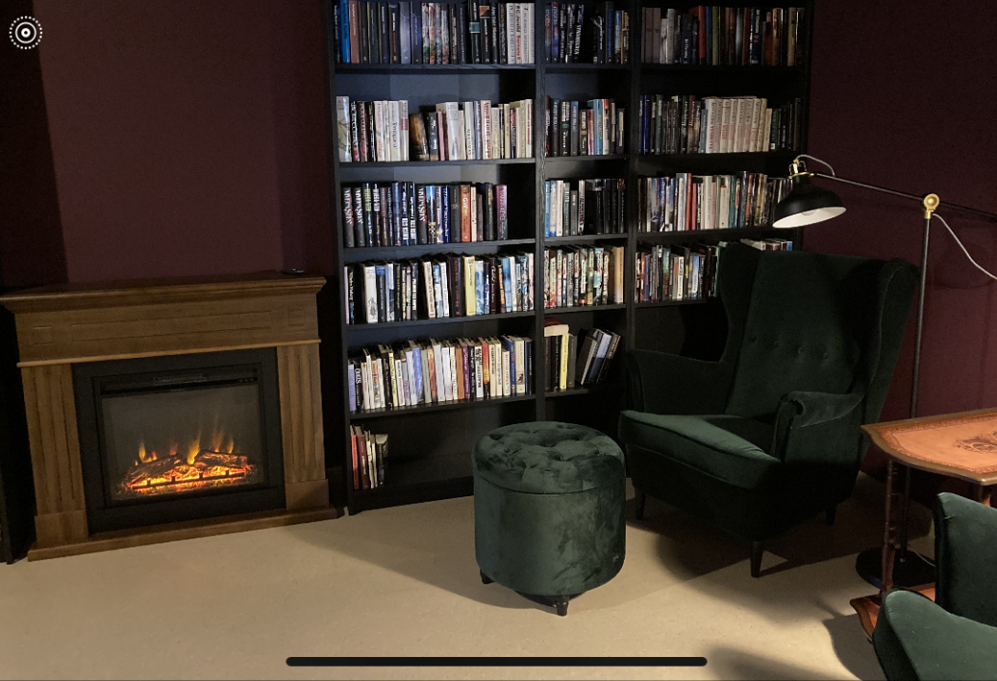
Redovisning extra satsning KB2,
1 126 tkr
Omsorgsnämnden
Duvans café
Högtalare till säbo
Svalans mötesplats
Spel till barnverksamheten
Gerbogården
Slottsgården

Slide 13
Internkontroll
Omsorgsnämnden
Omsorgsnämnden beslutade i april 2020 kontrollområden för året.
De beslutade områdena var:
IT-infrastruktur
Införandet av IBIC (individens behov i centrum)
Omställningen inom särskilt boende
Beslutade/utförda insatser i hemtjänsten
Under arbetsdagar i februari, tillsammans med omsorgsnämndens arbetsutskott, togs kontrollområdena fram. Utifrån en risk- och väsentlighetsanalys synliggjordes beslutade områden som de områdena med största risker och en plan för återrapportering gjordes. I december 2020 godkände omsorgsnämnden årets genomförda interna kontroller.

Slide 14

Kultur- och värdegrundsarbete
Omsorgsnämnden
”Allt vi gör i Sölvesborgs kommun
ska genomsyras av engagemang,
värme och närhet”
Omsorgsförvaltningen arbetade förra året med att implementera värdegrundsarbetet, ”Värdegrund 3.0”, i förvaltningen.
Det är ett ständigt arbete att säkerställa att värdegrunden efterföljs.
Allt vi gör ska genomsyras av engagemang, värme och närhet.
På arbetsplatsträffarna förs dialog om värdegrunden.

Slide 15
Årets viktigaste händelser
Omsorgsnämnden
Pågående pandemi har gjort att omsorgsförvaltningen har fått fokusera i huvudsak på att säkra vård- och omsorgsarbetet för brukarna/patienterna och medarbetarna.
Systematisering av kvalitets- och ekonomiarbetet i mål- och resultatstyrningsverktyget Stratsys har fortsatt att utvecklats mycket bra. En treårig verksamhetsplan som antogs under 2020 stärker också det systematiska arbetet framåt.
Arbetet med omställningen av 60 särskilt boende/demensboende har fortsatt att pågå även under detta år.
Nationell jämförelse utifrån kostnad per brukare har genomförts för andra gången. Denna jämförelse har sedan förvaltningen använt för säkerställa att vi bedriver en verksamhet med god kvalitet, har ett effektivt resursutnyttjande samt för att hitta förbättringsområden.
Hemtjänstmedarbetarna på landsbygden har flyttat sina arbetsplatser till Svalan i Mjällby. Nu finns alla arbetsgrupper på landsbygden samlade på ett ställe, vilket är mycket positivt. I och med detta har vi nu två större hemtjänstcenter, ett på landsbygden och ett i centrala Sölvesborg.

Slide 16
Årets viktigaste händelser
Omsorgsnämnden
Digital utveckling har skett på olika sätt men med fokus på pandemin och isoleringen. Smart-TV apparater har köpts in till särskilda boenden för casting och streaming. Digitala fotoramar har köpts in till samtliga lägenheter inom särskilt boende för att underlätta den sociala kontakten med anhöriga och vänner. Digitala aktivitetsspel/projektorer har köpts in till både funktionshinder- och äldreomsorgen.
Ett kvalitetspris för att belöna medarbetare som arbetat framgångsrikt när det gäller kvalitet och ekonomi på sin enhet infördes och delades ut för första gången i december 2020.
Implementering av IBIC (individens behov i centrum) har gått framåt under året. Syftet är att individens stöd utgår från personens individuella resurser, behov och mål så att stödet blir individuellt anpassade. I takt med att biståndsbesluten sker utifrån IBIC utvecklar också omsorgspersonalen sitt förhållningssätt och bemötande för att uppfylla syftet.
Under året hade myndighetsenheten en genomlysning av Ensolution. Genomlysningen visade att omsorgsförvaltningen har en bra grund för att kunna utföra ett bra och rättssäkert arbete, utifrån rutiner och riktlinjer, men att samverkan med verkställigheten behöver utvecklas.

Slide 17



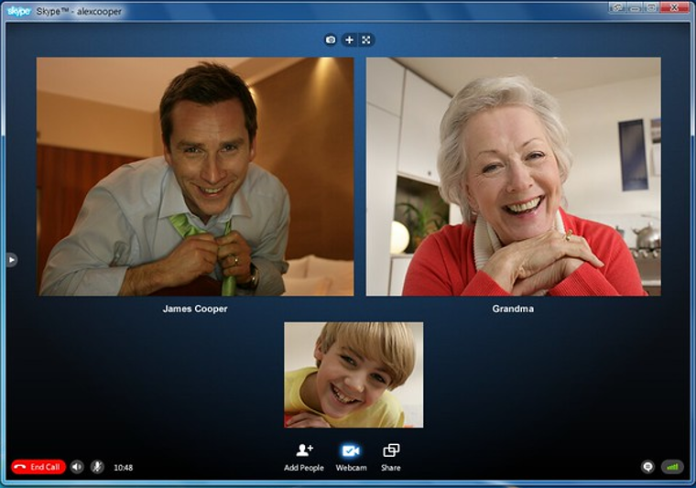


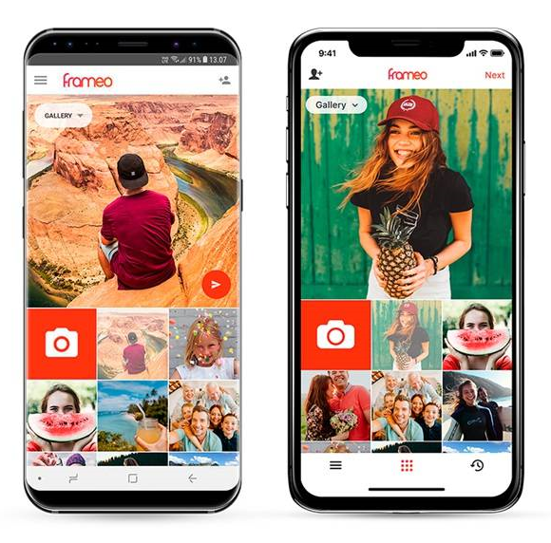


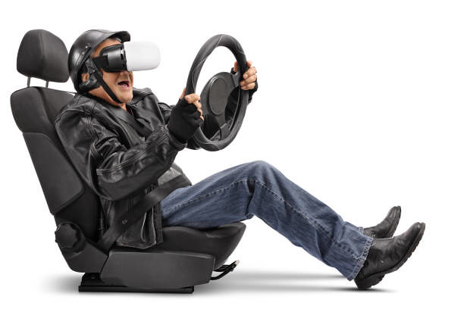


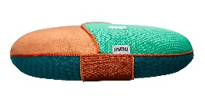
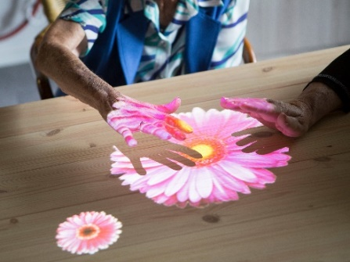
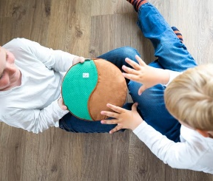
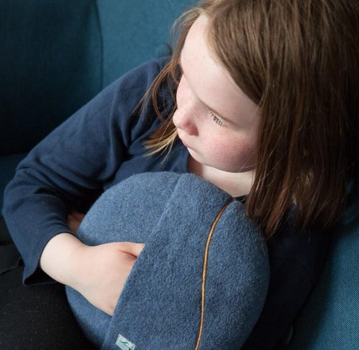

Omsorgsnämnden
Digitala satsningar
Skype
Videosamtal med anhöriga
Surfplattor på avdelningarna
Visning av film, konserter, bingo, bilder mm. på Smart TV (casting teknik)
Smart-TV på avdelningarna
Inbyggda appar för Youtube, SVTPlay mm.
Anhöriga
2021
Spelkonsol med VR till alla gruppboenden
Förhöjd livskvalitet med Virtuell Reality.
Fotoramar till alla Säbo lägenheter
Anhöriga skickar bilder via telefonapp med små hälsningar
inmuDance och inmuRELAX
Musikkudde för sensorisk
stimulering
Tovertafel/OmiVista
Aktivitetsspel genom
interaktiva ljusprojektioner
till Säbo och LSS

Slide 18
Investeringsredovisning
Omsorgsnämnden
Not:
1) Finns beställning som är gjord men inte levererad.
2) Det finns ytterligare delar för HSL -vht system som ej är slutförda.
3) Atea kunde inte leverera nätverksprodukterna som planerat.
4) Pga. av pandemin så har inte detta prioriterats, och med denna överföring av medel så är budgeten samma 2021 som 2020.
5) Projektet kommer igång 2021.
Investeringsprojekt | Budget | Utfall | Pågående/ överföring
Digitala lås | -60 | -55
Trådlösa nätverk (not 1) | -500 | -338 | -162
Hinderbana utemiljö | -60 | -36
Verksamhetssystem (not 2) | -500 | -442 | -58
Delnings ställ fiber (not 3) | -160 | 0 | -160
Byte av vitvaror duvans café | -93 | -87
Inventarier särskilt boende | -300 | 0
Inventarier hemtjänsten | -100 | -122
Höj och sänkbara sängar(not 4) | -100 | 0 | -20
E-healt Innovation (not 5) | -130 | 0 | -130
Inventarier Funktionshinder | -100 | -27
Totalt: | -2 103 | -1 107 | -530
Trådlösa

Slide 19
Resultat av årets utfall förvaltningsgemensamt + 2 908 tkr
Omsorgsnämnden
Administration + 743 tkr exkl covid-19
* Personalkostnader + 322 tkr
* Annonskostnader + 176 tkr
* Övrig drift + 245 tkr
Analys: En tjänst är reducerad och mindre semesteruttag. Annonsering har inte behövts
göras i den omfattning som budgeterats. I övrig drift finns bland annat utbildningsmedel, vilket inte
behövts användas eftersom vi sökt och fått pengar via omställningsfonden och det har inte heller använts
på grund av covid-19.
IT + 2 165 tkr exkl covid-19
* Drift +2 165 tkr
Analys: Byte av larmutrustning på särskilda boenden har ej skett i den utsträckning som det var tänkt,
samt mindre inköp av datorprogram.
Extra kostnader för covid-19 totalt: 364 tkr

Slide 20
Resultat av årets utfall myndighet och öppen verksamhet + 10 174 tkr exkl covid-19
Omsorgsnämnden
Utfall, större avvikelser:
Resurspott hemtjänst + 8 080 tkr
Betalningsansvar + 400 tkr
Myndighetsenhet + 131 tkr
Bostadsanpassning - 330 tkr
Institutionsplaceringar + 1 403 tkr
Mötesplatser + 278 tkr
Intäkter, särskilt boende - 1 152 tkr
LOV, särskilt boende + 1 053 tkr

Slide 21
Analys över resultat myndighet och öppen verksamhet
Omsorgsnämnden
Resurspotten för hemtjänsten visar ett överskott beroende på att beviljade hemtjänsttimmar är lägre än budgeterade timmar (se bild).
Betalningsansvar visar ett plusresultat, kommunen har inte haft någon betalningsdag under 2020 till regionen.
Myndighetsenheten visar plus. Det beror på svårigheter att rekrytera socionomer.
Institutionsplacering visar ett överskott, pga. att det är svårt att förutse behov.
Omsorgens totala avgifter visar en negativ avvikelse. Det beror på uteblivna hyresintäkter under omställning av boendeplatser.
Mötesplatsen visar plus pga. minskade aktiviteter på de öppna mötesplatserna.
LOV - särskilt boende visar ett överskott, vilket beror på att det har varit färre boendeplatser under 2020 pga. omställningen.

Slide 22
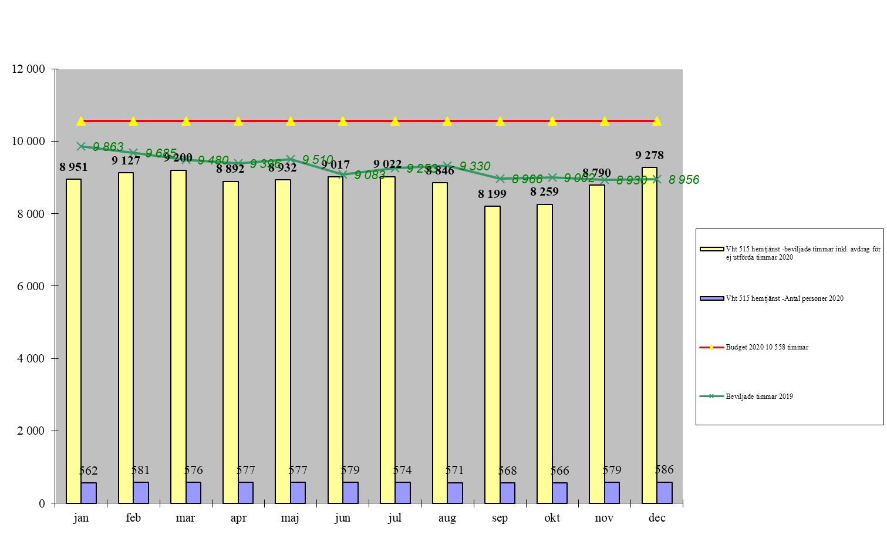
Beviljade timmar enl. SOL (omräknat till 30 dgr/månad) samt antal ärenden (personer) 2020.

Slide 23
Projekt och utredningar 2020
Omsorgsnämnden
Projekt:
Psykisk hälsa – gemensamt projekt i länet. Medlen har använts till att revidera handlingsplanen, gemensam analys samt till att anordna nätverk för utbildade MHFA-instruktörer= första hjälpen psykisk hälsa.
Genomförda utredningar, uppdrag från Kommunfullmäktige.
Bostadsanpassning- utredning av kommunens kostnads- och ambitionsnivå avseende bostadsanpassningsbidrag jämfört med andra likvärdiga kommuner.
Personlig assistans- utredning om hur en upphandling (LOU) kan ske av den verksamhet med personlig assistans som kommunen bedriver i egen regi.

Slide 24
Händelser 2020 myndighet och öppen verksamhet
Omsorgsnämnden
Anhörigstödet har ställt om under covid-19 och erbjudit anhöriggrupper utomhus samt digitala grupper.
112 80-åringar har kontaktats, i början av året genom besök men från mars månad genomfördes detta via telefonsamtal.
Äldrekuratorn har under covid-19 bedrivit uppsökande verksamhet samt genomfört stödsamtal digitalt eller via telefon.
Mötesplatserna har varit stängda för öppna gruppverksamhet men caféet har varit öppet för avhämtning och inköp av lättare lunch och fika.
Mötesplatsen Duvan har genomgått en uppfräschning av miljön och utvecklat den digitala miljön för att få bästa effekt av livestreaming till bl. a särskilt boende och förberett inför aktiviteter och underhållning vid öppning av mötesplatsen.
Personalen på mötesplatsen bedriver uppsökande verksamhet till personer i området.
Seniorer erbjöds boka jul- och nyårstallrikar från caféet, vilket var mycket uppskattat.

Slide 25
Händelser 2020 myndighet och öppen verksamhet
Omsorgsnämnden
Handläggarna på myndighetsenheten har fått ställa om sina rutiner för hembesök pga. covid-19. De flesta besöken har fått ske digitalt eller via telefon.
Orosanmälningar gällande äldres hälsa- och hemsituation har ökat under 2020 till ca 20 anmälningar. Anmälningar kommer från polis, ambulans, vårdcentral och grannar m.fl.
Arbetat med att utveckla och införa individens behov i centrum (IBIC) har utvecklats till flera insatser. Under 2020 infördes metoden i ett hemtjänstområde och där genomfördes ca 100 IBIC-utredningar. inom särskilt boende genomfördes 70 IBIC-utredningar och inom LSS 70 IBIC-utredningar.
Hemgångsteamet är en framgång. Genom att ha samlad kompetens och fokus på kommuninvånarens behov vid hemgång har Sölvesborg lyckats mycket bra. Vi har inte haft några betalningsdagar till regionen under året.
Samtliga styrdokument, som riktlinjer för myndighetsutövning och avgifter mm, har reviderats.
Godkänd LOV-utförare, Frösunda äldreomsorg startade särskilt boende i maj-20. 23 boende har totalt bott eller bor där.

Slide 26
Framtida utveckling
Omsorgsnämnden
Fortsätta med införandet av IBIC som beslutsmodell. Modellen är omfattande i utredningsdelen och är resurskrävande vid utredningar samt vid uppföljningar.
Utveckla arbetet med digitala tjänster som insatser.
Utveckla en e-tjänst gällande ansökningar av insatser.
Utveckla delaktighetsmodeller med kommunikationsstöd i syfte att möjliggöra delaktighet för den enskilde vid ansökan samt uppföljning.
Fortsätta utveckla samtliga öppna verksamheter inom verksamhetsområdet med en hög delaktighet av seniorerna.
Påbörja utbildningarna av MHFA-instruktörerna till kommunens personal (första hjälpen psykisk hälsa).

Slide 27
Resultat av årets utfall hemtjänst -130 tkr exkl. covid-19
Omsorgsnämnden
Största avvikelserna:
Administration +272 tkr
Centralt -389 tkr
Hemtjänstgrupperna -766 tkr
Övriga insatser +618 tkr
Extra kostnader för covid-19 totalt: 2 223 tkr

Slide 28
Analys över resultat hemtjänsten
Omsorgsnämnden
Administration +272 tkr
Överskott på grund av en reducering av enhetschefstjänst.
Centralt -389 tkr
Framförallt kostnader för hygienkläder ger underskott.
Hemtjänstgrupperna -766 tkr
Höga kostnader för semestrar, fyllnad, övertid och sjukdagar.
Teknikteam +152 tkr
Överskott på grund av lägre månadskostnad än beräknat.
Övriga insatser +618 tkr
Litet underskott på ledsagning och avlösarservice. Överskott på palliativ vård.

Slide 29
Händelser hemtjänsten 2020
Omsorgsnämnden
Nya områdesindelningar
Nya lokaler för landsbygdens hemtjänst
Uppgradering av telefoner till Lifecare mobil omsorg (LMO)
Digital signering av läkemedel
Arbetat med att hålla nere kontinuiteten i en hög sjukfrånvaro
”Sveriges bästa hemtjänst” – Förbättringsarbeten med tex interna utbildningar, alternativa och digitala lösningar
IBIC – pilotområde Södra innerstan

Slide 30
Hemtjänstkurvan 2020

Slide 31
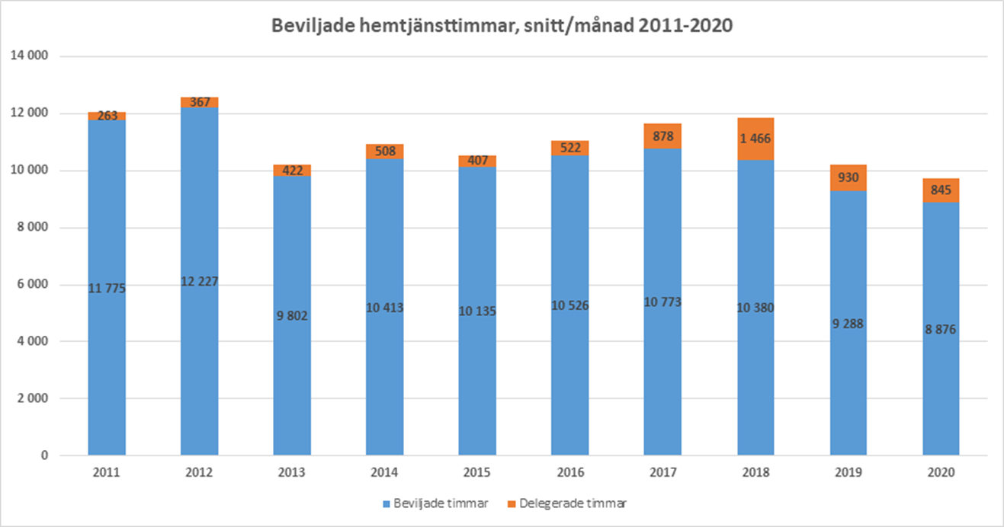
Beviljade timmar, snitt/månad 2011-2020
Omsorgsnämnden
12594
12038
10921
10224

Slide 32
Framtida utveckling hemtjänsten
Omsorgsnämnden
Förändringar i enhetschefsgruppen på grund av rekrytering
Metodutvecklare tillträder 3 maj 2021
Kvalitetsundersköterskor ska rekryteras
Produktivitetseffektivisering ska göras för att få ner kostnaden per brukare i hemtjänsten med hjälp av Ensolution
Samverkan med myndighetsenheten
Effektivisering av inköp av dagligvaror
Fortsatt teknisk utveckling som till exempel trygghetskameror
Sociala innehållet i ordinärt boende

Slide 33
Framtida utveckling hemtjänsten
Omsorgsnämnden
IBIC – alla medarbetare kommer att vara utbildade under våren
Fortsatt arbete med den sociala dokumentationen
Fortsätta utveckling av den dagliga planeringen utifrån logistik,
kontinuitet och kontaktmannaskap
Hantera förändringar av beviljade insatser kopplat tillbemanning och brukartid så att en snabb omställning kan göras
Fortsatt fokus på hälsosamma/hållbara scheman på vägen mot rätten till heltid
”Sveriges bästa hemtjänst” - kontinuerliga förbättringsarbeten på
enheterna

Slide 34
Resultat av årets utfall hälso- och sjukvård och särskilt boenden –639 tkr exkl. covid-19
Omsorgsnämnden
Största avvikelserna:
Administration - 2 570 tkr
Särskilt boende - 3 779 tkr
Palliativ vård + 128 tkr
HSL, ssk och rehab + 1 213 tkr
Medicintekniska hjälpmedel - 1 462 tkr
Extra kostnader för covid-19 totalt: 11 942 tkr

Slide 35
Analys över resultatet gällande HSL och särskilt boende
Omsorgsnämnden
Verksamhetsområdet uppvisar ett negativt utfall inom administration om
2,5 mkr (inkl. covid-19), på grund av icke budgeterade omsorgsadministratörer
(500 tkr), arbetskläder(500 tkr) samt skyddsutrustning covid -19 (1,8 mkr).
De särskilda boendena uppvisar ett negativt resultat om totalt -3,7 mkr (inkl. covid-19), huvudsakligen på grund av covid-19 omkostnader om 3,6 mkr och sjukskrivnings- och semesterkostnader om 1,9 mkr.
Hälso- och sjukvårdens sjuksköterskor och hemsjukvård uppvisar totalt ett överskott om 1,2 mkr (inkl. covid-19). Överskott gällande personalkostnader 686tkr då vikarier inte finns för täckning av sjuk personal. Samt ett överskott i driftbudget om 900 tkr beroende på covid-19 återbetalning för skyddsutrustning.
Hälso- och sjukvårdens rehabiliteringsenhet uppvisar ett överskott för personalkostnader med 450 tkr underskott i driftskostnader samt kostnader för drift samt medicintekniska produkter om 1,4 mkr då man valde att lägga alla kostnader på 2020. Föregående år har decembers kostnader redovisats på det kommande året samt att Hjälpmedelscenters priser går upp 2,5% varje år.

Slide 36
Händelser 2020 HSL och särskilt boende
Omsorgsnämnden
HSL-timmarna har jobbats ner till en än lägre nivå än 2019 vilket påverkar det ekonomiska utfallet positivt, timmar per månad har gått från i snitt 892 timmar under 2019 till 780 timmar i snitt under 2020.
Samtliga enheter har arbetar med att ta hand om och anpassa sig efter förutsättningarna i pandemin. Det har exempelvis handlat om att ta till sig rutin för samt organisera användning av skyddsutrustning rörande coronaviruset. Även centrala inköp och att få tag i materiel har krävt omfattande arbetsinsatser.
Samtliga enheter inom särskilt boende har under året fått hantera ”säkra besök”, ”besökstopp” samt ”besöksförbud” däri ligger både personalhantering och åtgärder i den fysiska miljön.
Utbildning i användning av skyddsutrustning, hygienrutiner, åtgärder för att minska smittspridning etc. har varit uppskattade och viktiga utbildningar för all personal.
Särskilt boende har implementerat Life-care dokumentationssystem som ett led i införande av IBIC (individens Behov I Centrum).
Kostnad per brukare har även 2020 visat att särskilda boenden och HSL är resurseffektiva.
En särskild enhet (Turkos) för covid-19 organiserades och startades upp fyra gånger under 2020, samtliga uppstartar var omedelbara inom timmar efter konstaterad smitta.

Slide 37
Framtida utveckling HSL och särskilt boende
Omsorgsnämnden
Omställningen av de kommunala boendeplatser mot bakgrund av Frösunda Äldreomsorg AB:s etablering fortskrider även under 2021. Även en omställning av kommunala somatiska platser till kommunala demensplatser (15 st) sker under 2021 då ett behov av detta har identifierats.
En metodutvecklare för äldreomsorgen är anställd vilken tillträder i maj. Därefter kommer kvalitetsundersköterskor att rekryteras och vara en ny bidragande kraft i att ytterligare ta kvalitetsmässiga kliv framåt inom säbo- och hemtjänstområdet.
En planering för eventuell ”pandemiåtergång” och hantering av fysiska externa aktiviteter återupptas 2021 så fort restriktionerna eventuellt lättar.
Kommunal och regional sjukvård, under omställning till ”nära vård” uppstartsgrupper bildas under 2021. Detta kommer vara ett stort arbete och projekt för den kommunala hälso- och sjukvården under 2021 och troligtvis även något/några av kommande år.
Rehabiliterings teamet kommer i samband med lokalbyte se över sin organisering under 2021. Under 2020 har man varit samlokaliserade på Gerbogården som under 2021 ska utökas med platser för boende varvid lokalerna måste omdisponeras.

Slide 38
Resultat funktionshinder – 1 028 tkr exkl. covid-19
Omsorgsnämnden
Största avvikelserna:
Administration - 273 tkr
Personlig assistans - 549 tkr
Daglig verksamhet - 591 tkr
Barn och ungdomsverksamheten + 426 tkr
LSS Boende - 706 tkr
Extra kostnader för covid-19 totalt: - 675 tkr

Slide 39
Redogörelse och analys funktionshinder
Omsorgsnämnden
Administrationens underskott beror på avslut av enhetschef i början på året samt ett minus för resursgruppen som består av medarbetare som för närvarande inte har ett vikariat eller en tjänst. Verksamheten har haft tre medarbetare i resursgruppen.
Underskott inom personlig assistans beror på saknad budget för journätterna samt att mindre intäkter från försäkringskassan än vad som är beräknat i vissa ärenden. Ett nytt ärende med behov av APT och handledning varannan vecka får tillskott i budget 2021.
Boendena går med ett underskott, Bokdungen får 0,75 årsarbetare 2021 på grund av ändrade behov. Solviken har behövt öka bemanningen efter senaste inflytten. Verksamheten avvaktar för att se vad som blir ett permanent läge.

Slide 40
Redogörelse och analys funktionshinder
Underskott inom daglig verksamhet beror på kostnaderna för ombyggnad av nya lokaler till Utegruppen och chaufförerna. Personalkostnaderna inom daglig verksamhet har minskat under 2020 då vi inte tillsatt allt på grund av att vissa brukare stannat hemma för oro för smittrisken av covid-19.
Överskott inom barn- och ungdomsverksamheten beror på försäljning av platser. Försäljningen av platser bidrar till att vi kan erbjuda en bra verksamhet för barn och ungdomar. Vi har sålt åtta korttidsplatser och fyra fritidsplatser till barn och unga samt två platser till vuxenkorttids.
Extra kostnader för covid-19 är 675 tkr. Extra satsning i KB 2 var 35 tkr för spel till gruppbostäder LSS och 70 tkr för spel till barnverksamheten inom funktionshindrade. Gruppbostäderna har köpt PlayStation, spel och VR-glasögon. Det har varit och är mycket uppskattat. Till barn- och ungdomsverksamheten har vi köpt PlayStation som ovan samt spelande ”kuddar” som är framtagna för personer med autism och är på låg utvecklingsnivå för att lugna, stimulera till rörelse och krama mjukt. Det finns två olika sorters kuddar som används i olika syften.
Omsorgsnämnden

Slide 41

Händelser 2020 funktionshinder
Omsorgsnämnden
Blågullans aktivitetsbana är klar och används av hela verksamheten.
Omsorgsnämndens första kvalitetspris tilldelades Boendestödet. Verkligen roligt att verksamheten uppmärksammades.
Daglig verksamhet har varit öppen under pandemin. När många andra kommuner stängde har vi anpassa tider och skapa utrymme och möjligheter för att fortsätta.
Munskydd började användas tidigt i verksamheten. Medarbetarna har på ett fantastiskt sätt arbetat med detta så att brukarna accepterade det och allt fungerar. Nu använder även brukarna munskydd vid tex resor med chaufförerna.
Under 2020 började två nya enhetschefer och från och med september är arbetsgruppen fulltalig. Övriga chefer har hjälpts åt med att ansvara för de grupper som tillfälligt har saknat enhetschef.
Pandemin har påverkat verksamheterna och alla medarbetare och brukare under största delen av året. Den har lärt oss alla om följsamhet till hygienrutinerna, digitala lösningar, massor av utomhusvistelse och mycket mer. Periodvis har det varit svårt med bemanning på grund av pandemin och verksamheten har också fått arbete med kohortvård i perioder.
Extra satsning där alla boende fick Playstation och ett antal VR glasögon för upplevelser och roligheter. Barnverksamheten har också fått Playstation och VR samt ”kuddar” i två olika varianter som spelar för uppmuntran till dans och rörelser samt lugnande inverkan.

Slide 42
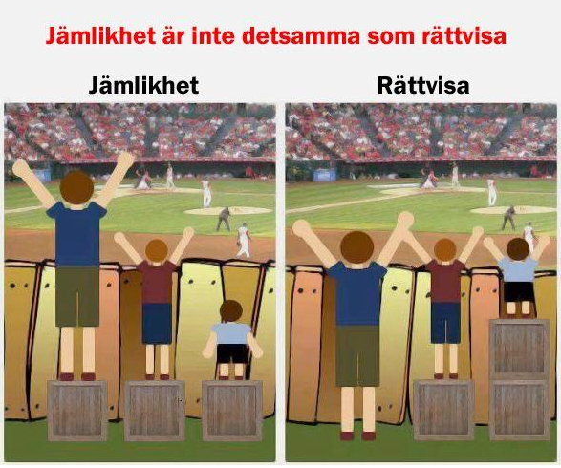
Framtida utveckling funktionhinder
Omsorgsnämnden
Internutbildning genom att erbjuda fler studiecirklar. Nya utbildningar är
Timecare och hälsosamma schema. •
Fortsätta arbetet med delaktighetsfrågor med brukare samt genomföra och analysera brukarenkäter. Arbeta med salutogent förhållningssätt (begriplighet, hanterbarhet och meningsfullhet).
Utveckla chaufförsverksamheten. •
Fortsatt arbete med ekonomisk medvetenhet och eget ansvar i alla grupper.
Bryta isoleringen för de brukare som inte har någon sysselsättning eller struktur på sin vardag.
Arbeta med att utveckla barn och ungas fritidsintressen under tiden de vistas på
Björnlyckan, helglägret, vuxenkortids och på det viset öka deras självförtroende samtidigt som de kommer att våga och vilja prova nya utmaningar. •
Utbilda medarbetare i barnkonventionen. •
Ny daglig verksamhet kommer starta som heter Lagret. •
Arbeta med IBIC och Lifecare. •
Ny servicebostad. •
Samarbete med Mjällby AIF med fotbollslag för målgruppen. •
Samarbete med Valjeviken kring Nelms metod.

Slide 43
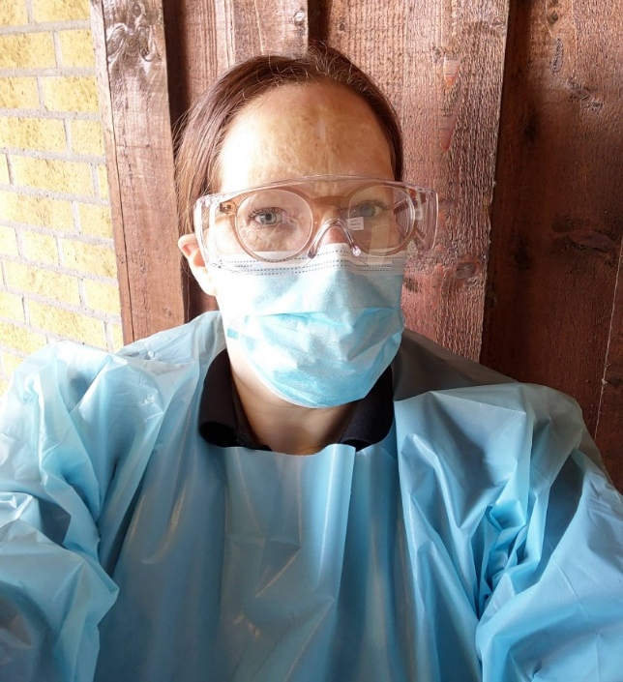
Omsorgsnämnden
2021
Pågående pandemi gör att omsorgsförvaltningen får fortsätta att fokusera på att säkra vård- och omsorgsarbetet för brukarna/patienterna och medarbetarna.
Mål & resultatstyrning, bra kvalitet och ekonomi i balans
Nationell jämförelse, Kostnad Per Brukare
Samstyrets handlingsprogram
Omställning av boendeplatser
Fortsatt utveckling av det sociala innehållet och förebyggande arbetet
Heltidsresan
Kompetensförsörjning, t ex Äldreomsorgslyftet
Värdegrundsarbete
Digitalisering
Förändrad organisationsstruktur

